Slide 1

MĨ THUẬT 6
GVBM: NGUYỄN TUẤN PHƯƠNG
ĐƠN VỊ: TRƯỜNG THCS THẠNH TIẾN
ĐỊA CHỈ: HUYỆN VĨNH THẠNH - TP CẦN THƠ

Slide 2

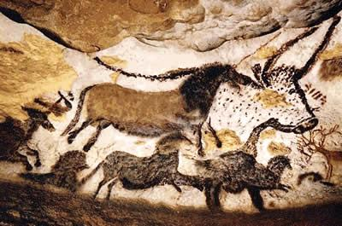
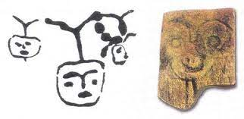
Chủ đề 2:
NGHỆ THUẬT TIỀN SỬ THẾ GIỚI VÀ VIỆT NAM
BÀI 1:
NHỮNG HÌNH VẼ TRONG HANG ĐỘNG

Slide 3

YÊU CẦU CẦN ĐẠT
Nêu được cách mô phỏng hình vẽ theo mẫu.
Mô phỏng được hình vẽ của người tiền sử theo cảm nhận.
Cảm nhận được vẻ đẹp và giá trị của mĩ thuật thời Tiền sử.
Có ý thức trân trọng, bảo tồn và phát triển văn hóa nghệ thuật của người xưa .

Slide 4
HỌC SINH CHUẨN BỊ
- Giấy vẽ
- Bút chì,tẩy.
- Màu vẽ, hồ dán.

Slide 5

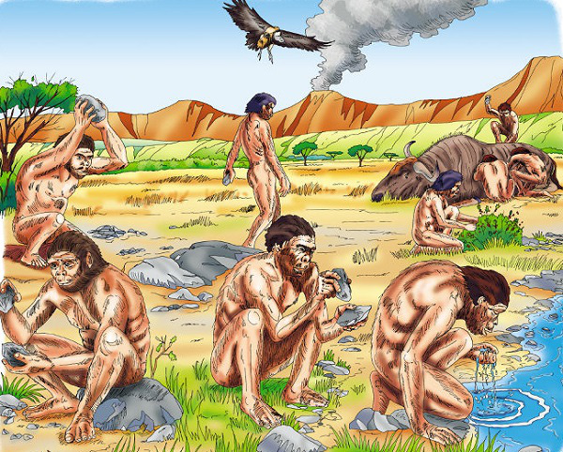
I. KHÁM PHÁ HOẠT ĐỘNG CON NGƯỜI THỜI TIỀN SỬ
Sinh hoạt con người thời tiền sử

Slide 6
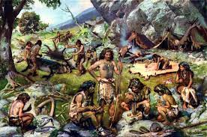
I. KHÁM PHÁ HOẠT ĐỘNG CON NGƯỜI THỜI TIỀN SỬ
Sinh hoạt con người thời tiền sử

Slide 7
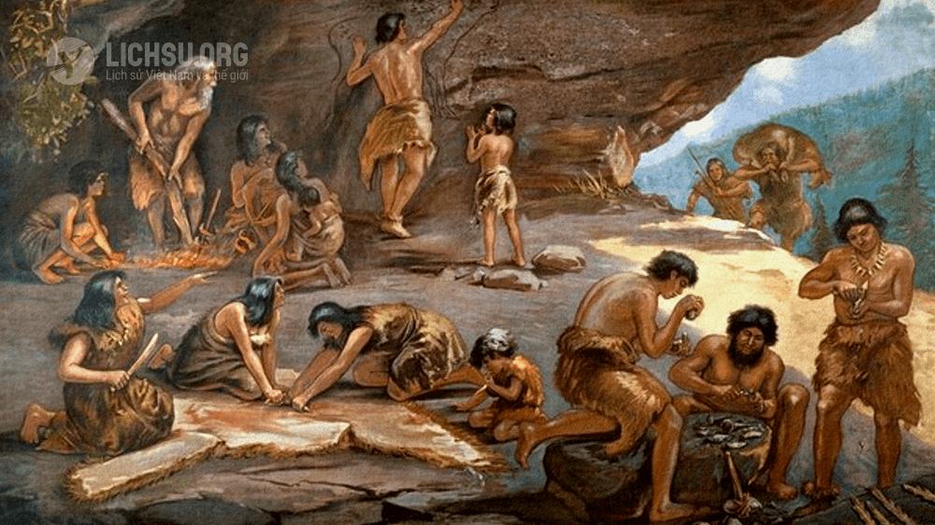
I. KHÁM PHÁ HOẠT ĐỘNG CON NGƯỜI THỜI TIỀN SỬ
Cảnh sống trong hang đá của người thời tiền sử

Slide 8
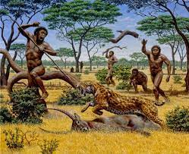
I. KHÁM PHÁ HOẠT ĐỘNG CON NGƯỜI THỜI TIỀN SỬ
Cảnh săn một con báo đốm người thời tiền sử

Slide 9
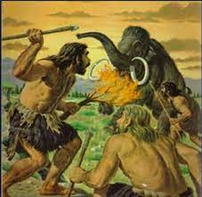
I. KHÁM PHÁ HOẠT ĐỘNG CON NGƯỜI THỜI TIỀN SỬ
Cảnh săn voi ma mút thời tiền sử

Slide 10
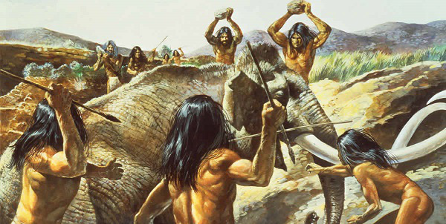
I. KHÁM PHÁ HOẠT ĐỘNG CON NGƯỜI THỜI TIỀN SỬ
Cảnh săn voi ma mút thời tiền sử

Slide 11
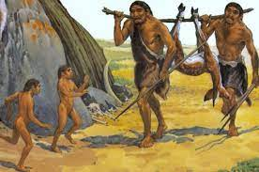
I. KHÁM PHÁ HOẠT ĐỘNG CON NGƯỜI THỜI TIỀN SỬ
Cảnh săn được con nai thời tiền sử

Slide 12
I. KHÁM PHÁ HOẠT ĐỘNG CON NGƯỜI THỜI TIỀN SỬ
Trải qua quá trình sinh sống và săn bắt các loại động vật hoang dã, người tiền sử đã quan sát được một số đặc điểm về hình dáng con người, con vật và họ đã thể hiện bằng những nét vẽ đơn giản trên vách núi trong những hang động (khắc bằng đá, vẽ than củi, phân chim, máu động vật,…) => Hình thành tư duy ngôn ngữ qua những hình vẽ

Slide 13
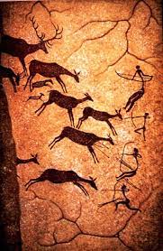
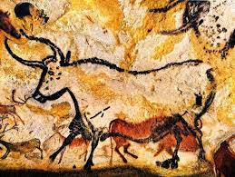
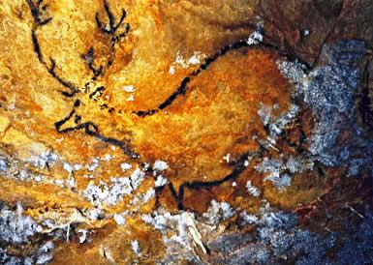
II. KHÁM PHÁ HÌNH VẼ THỜI TIỀN SỬ
Quan sát chỉ ra:
- Đối tượng, nội dung thể hiện trong mỗi hình.
- Nét, hình màu trong các hình vẽ.
- Chất liệu và cách thực hiện.
1
Tranh mặt người
Hang đá Đồng Nội-Hòa Bình-Việt Nam
2
3
4
Tranh săn hươu hang động Pháp
15.000 năm TCN
Tranh bò rừng hang động Tây Ban Nha
15.000 năm TCN
Tranh hươu hang động Pháp
27.000 năm TCN

Slide 14
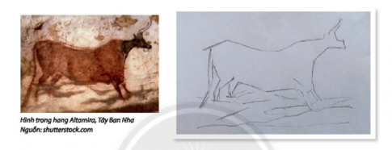
III. CÁCH VẼ MÔ PHỎNG THEO HÌNH MẪU
Bước 1: Xác định bố cục hình cần vẽ và vẽ phác nét đơn giản khái quát thể hiện đặc điểm của hình

Slide 15
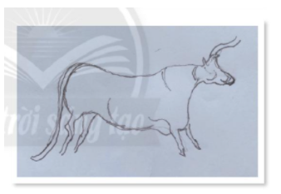
III. CÁCH VẼ MÔ PHỎNG THEO HÌNH MẪU
Bước 2 : Vẽ điều chỉnh chi tiết lại hình cho giống với hình mẫu

Slide 16
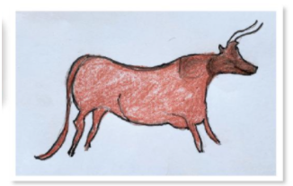
III. CÁCH VẼ MÔ PHỎNG THEO HÌNH MẪU
Bước 3: Vẽ màu cho giống hình mẫu

Slide 17
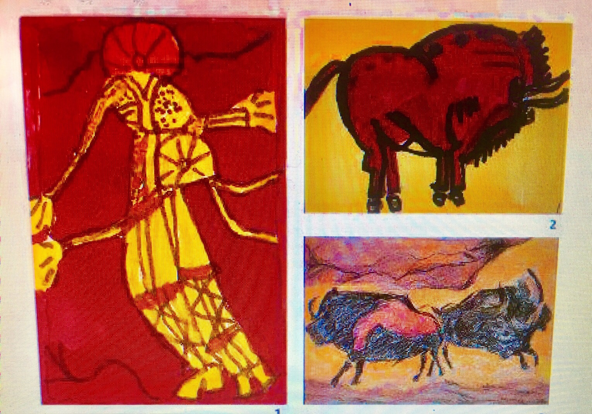
IV. THỰC HÀNH MÔ PHỎNG HÌNH VẼ THỜI TIỀN SỬ
- Lựa chọn và quan sát hình ảnh để mô phỏng.
- Lựa chọn và thực hiện theo ý thích của học sinh để mô phỏng

Slide 18
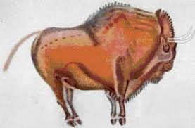
IV. THỰC HÀNH MÔ PHỎNG HÌNH VẼ THỜI TIỀN SỬ
- Lựa chọn và quan sát hình ảnh để mô phỏng.
- Lựa chọn và thực hiện theo ý thích của học sinh để mô phỏng

Slide 19
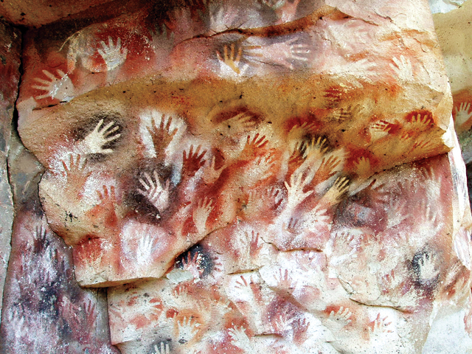
THAM KHẢO MỘT SỐ TRANH TRONG CÁC HANG ĐỘNG THỜI TIỀN SỬ
Nằm ở tỉnh Santa Cruz, Argentina, cách 163km về phía Nam thị trấn Perito Moreno, bên trong Vườn quốc gia Francisco P. Moreno, có một hang động hết sức kỳ lạ với hàng ngàn bàn tay người in hằn trên vách đá. Nơi ấy được gọi là hang động Cueva de las Manos (tạm dịch: Tên của những bàn tay).

Slide 20
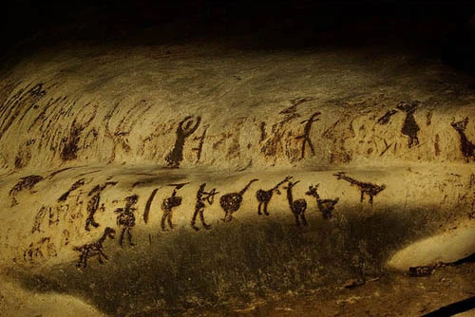
THAM KHẢO MỘT SỐ TRANH TRONG CÁC HANG ĐỘNG THỜI TIỀN SỬ
Hang Magura là một trong những hang động lớn nhất tại Bulgaria với hơn 700 bức vẽ được phát hiện trên tường có niên đại từ 8.000 đến 4.000 năm trước. Người xưa đã sử dụng phân chim làm nguyên liệu để khắc họa cảnh quan sinh hoạt như các hoạt động săn bắn hay vui chơi của họ.

Slide 21
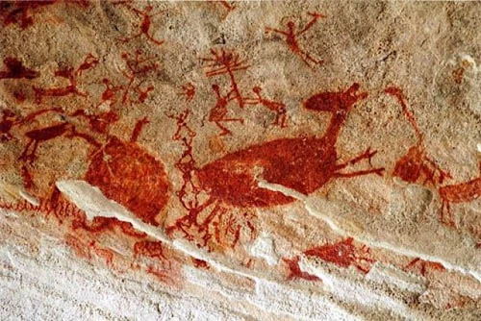
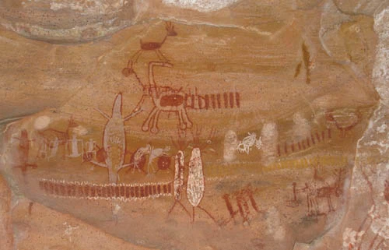
THAM KHẢO MỘT SỐ TRANH TRONG CÁC HANG ĐỘNG THỜI TIỀN SỬ
Công viên quốc gia Serra ở Đông Bắc Brazil là nơi có rất nhiều bức tranh trên hang cổ xưa miêu tả cảnh sinh hoạt, lễ nghi và cảnh quan thiên nhiên xung quanh. Giả thiết của nhiều nhà khoa học là nó được tạo ra vào khoảng 25.000 năm trước. Tuy nhiên còn có nhiều ý kiến tranh cãi khác nhau về thời điểm chính xác này.

Slide 22
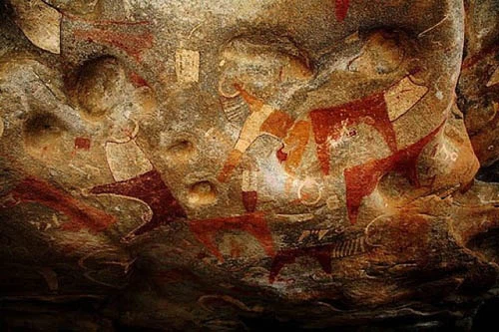
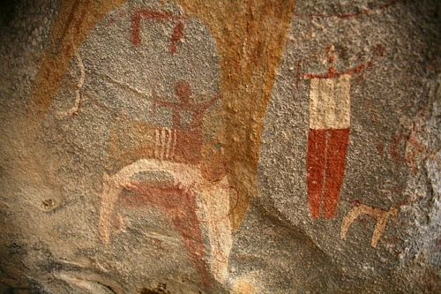
THAM KHẢO MỘT SỐ TRANH TRONG CÁC HANG ĐỘNG THỜI TIỀN SỬ
Laas Gaal là một tổ hợp những hang động và hốc đá ở phía Tây Bắc Somalia nơi mà nghệ thuật vẽ tranh trên đá có nguồn gốc sớm nhất ở châu Phi từ 11.000 đến 5.000 năm trước. Những bức tranh trên hang này được bảo quản tốt đến mức nó giữ nguyên các chi tiết và màu sắc rất sắc nét.

Slide 23
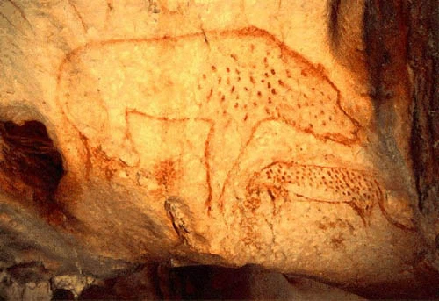
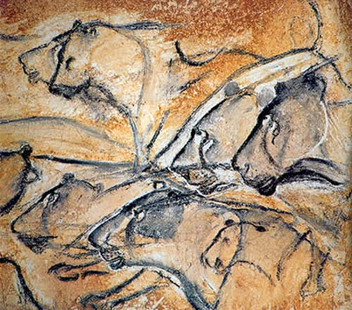
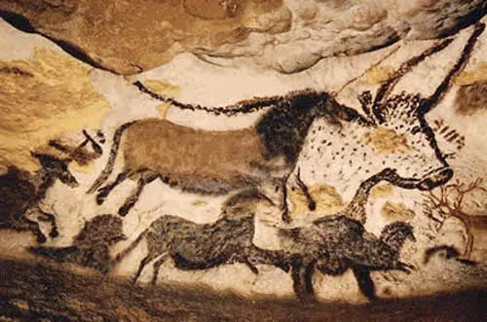
THAM KHẢO MỘT SỐ TRANH TRONG CÁC HANG ĐỘNG THỜI TIỀN SỬ
Hang Chauvet ở miền Nam nước Pháp là một hang động nổi tiếng trên thế giới với những bức tranh đá có niên đại cổ xưa nhất, khoảng hơn 32.000 năm. Được phát hiện vào năm 1994, những bức bích họa công phu cho thấy trình độ mỹ thuật của người cổ đại quả thực là đáng kinh ngạc.

Slide 24
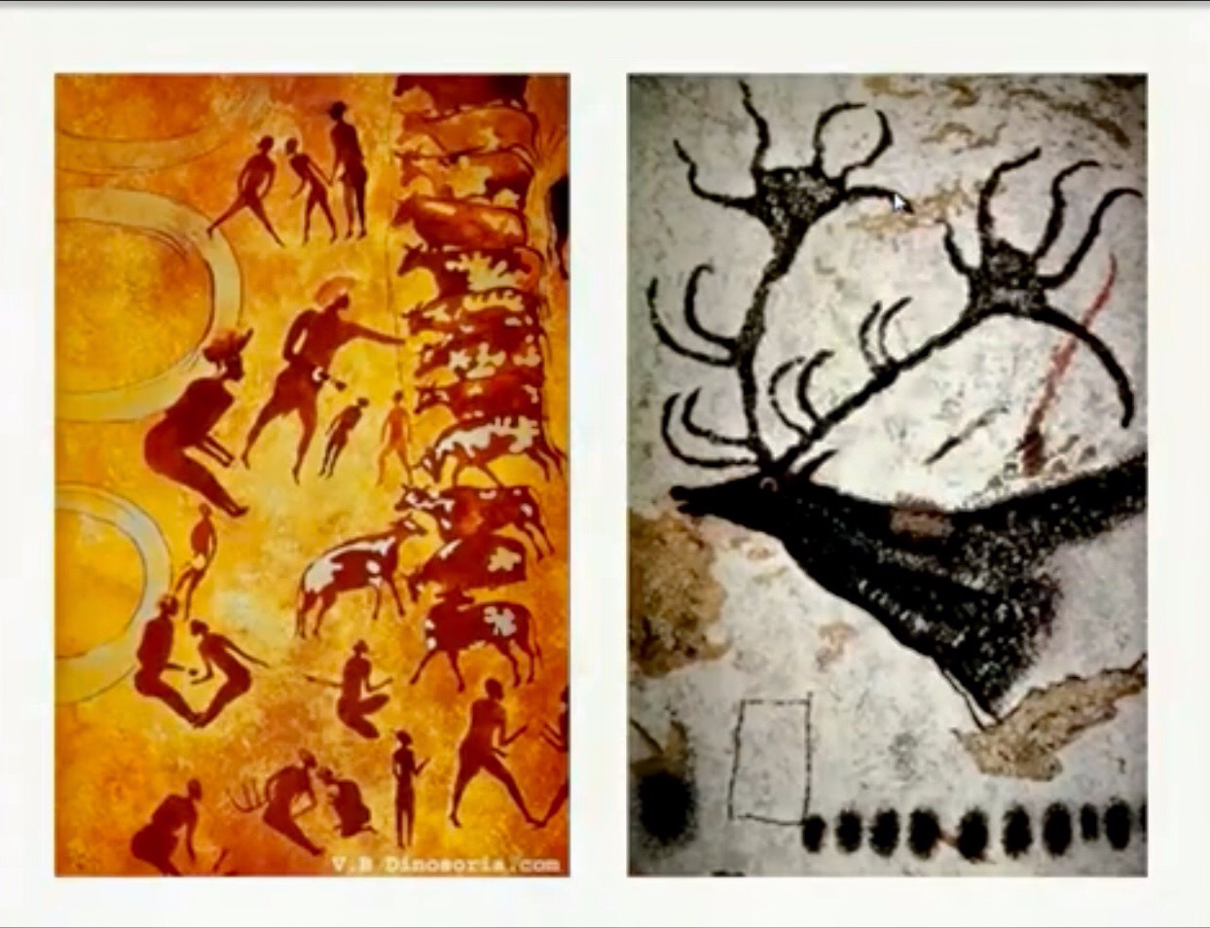
THAM KHẢO MỘT SỐ TRANH TRONG CÁC HANG ĐỘNG THỜI TIỀN SỬ

Slide 25
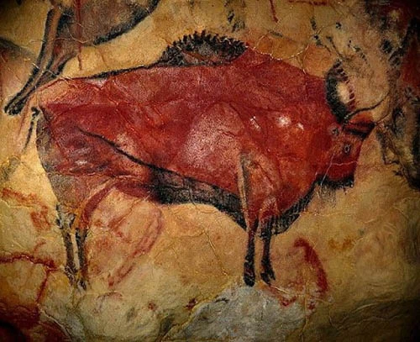
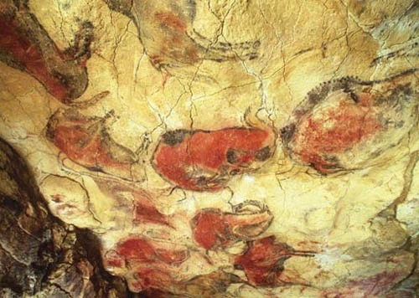
THAM KHẢO MỘT SỐ TRANH TRONG CÁC HANG ĐỘNG THỜI TIỀN SỬ
Được phát hiện vào cuối thế kỷ 19, hang Altamira ở miền Bắc Tây Ban Nha là hang động đầu tiên với những bức tranh khắc đá được phát hiện trên thế giới.
Các bức tranh đẹp và ấn tượng đến mức giới khoa học phải đặt dấu hỏi về tính xác thực của nó và nghi ngờ đây là tác phẩm giả mạo của người đã phát hiện ra nó vì họ không thể tin người cổ đại lại có khả năng nghệ thuật đáng kinh ngạc đến như vậy.
Cho đến năm 1902, nó mới được chứng thực một cách rõ ràng. Các hình vẽ miêu tả bò rừng, ngựa và dấu vân tay trong hang Altamira nằm trong số những bức tranh khắc đá được bảo quản tốt nhất trên thế giới.

Slide 26
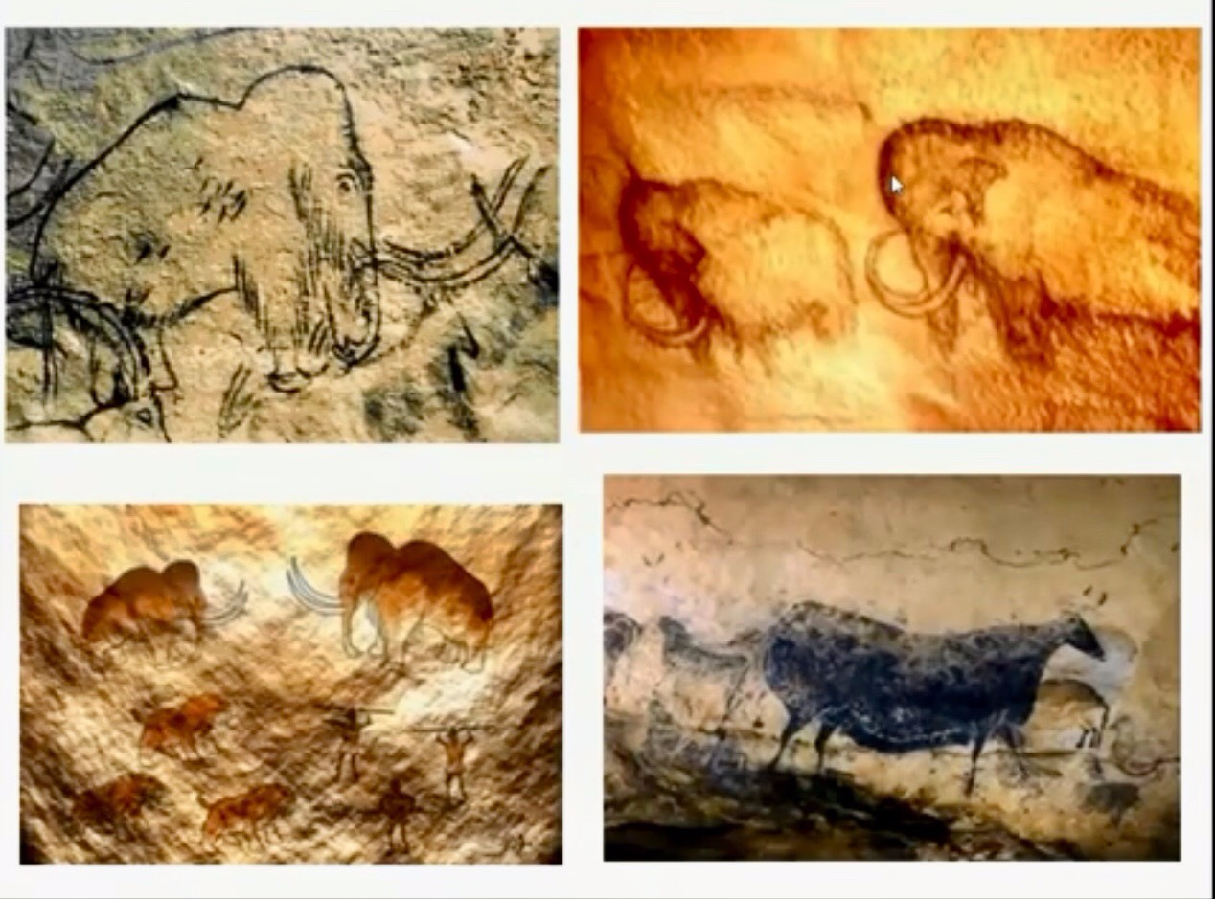
THAM KHẢO MỘT SỐ TRANH TRONG CÁC HANG ĐỘNG THỜI TIỀN SỬ

Slide 27
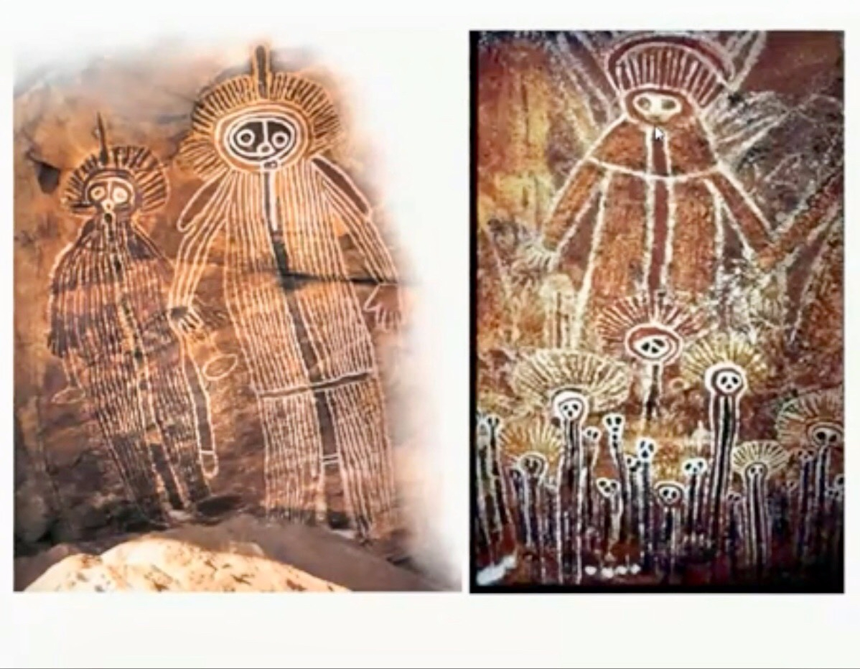
THAM KHẢO MỘT SỐ TRANH TRONG CÁC HANG ĐỘNG THỜI TIỀN SỬ

Slide 28
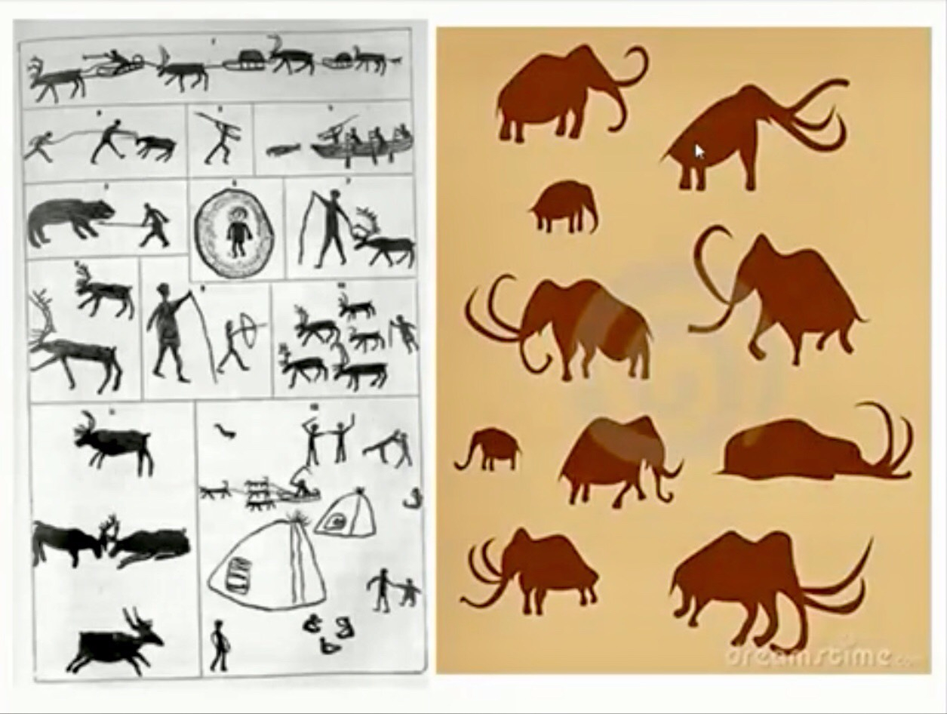
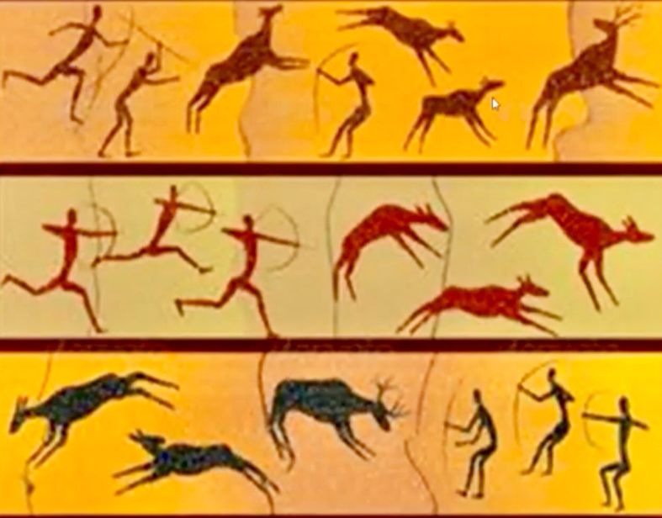
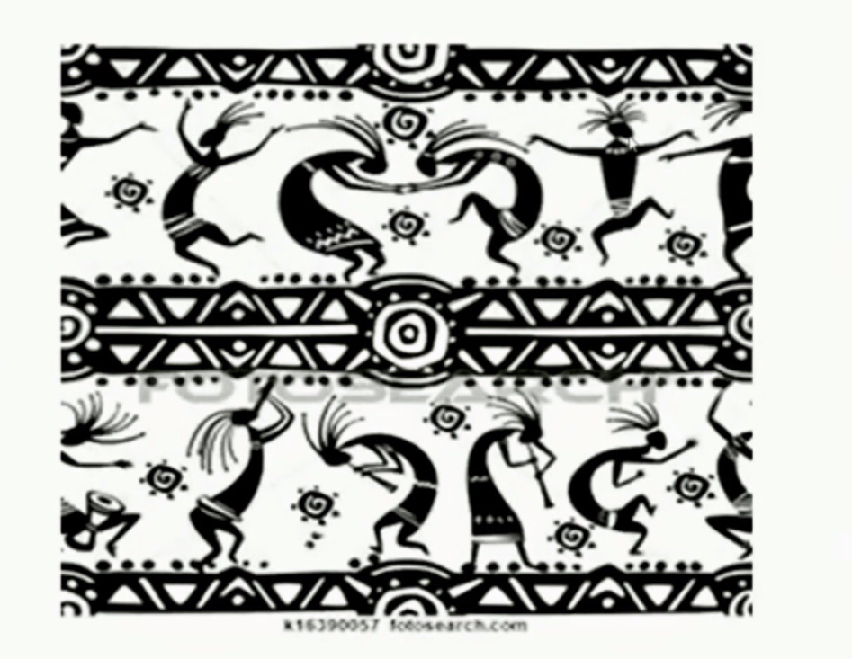
THAM KHẢO MỘT SỐ TRANH ĐƯỢC MÔ PHỎNG LẠI

Slide 29
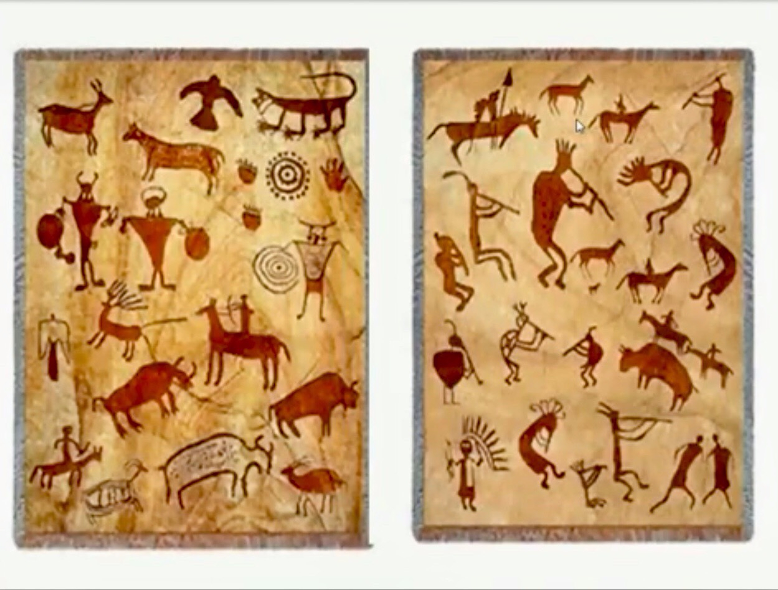
THAM KHẢO MỘT SỐ TRANH ĐƯỢC MÔ PHỎNG LẠI

Slide 30
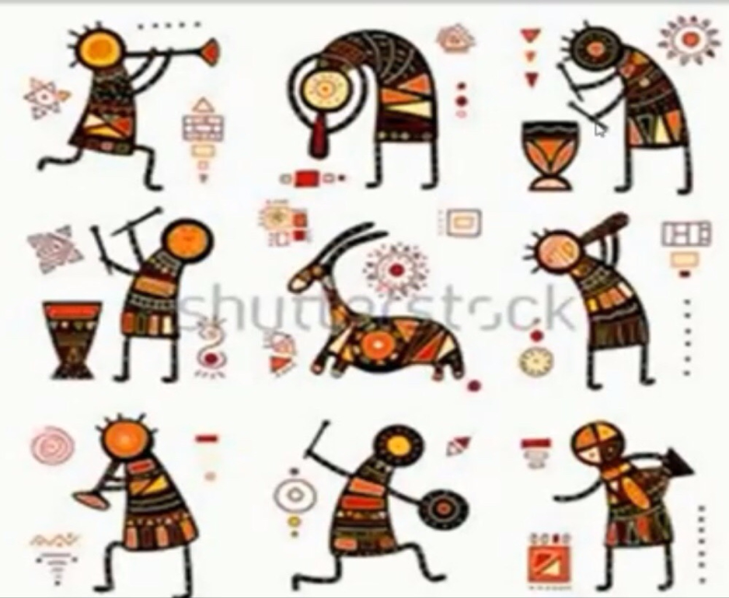
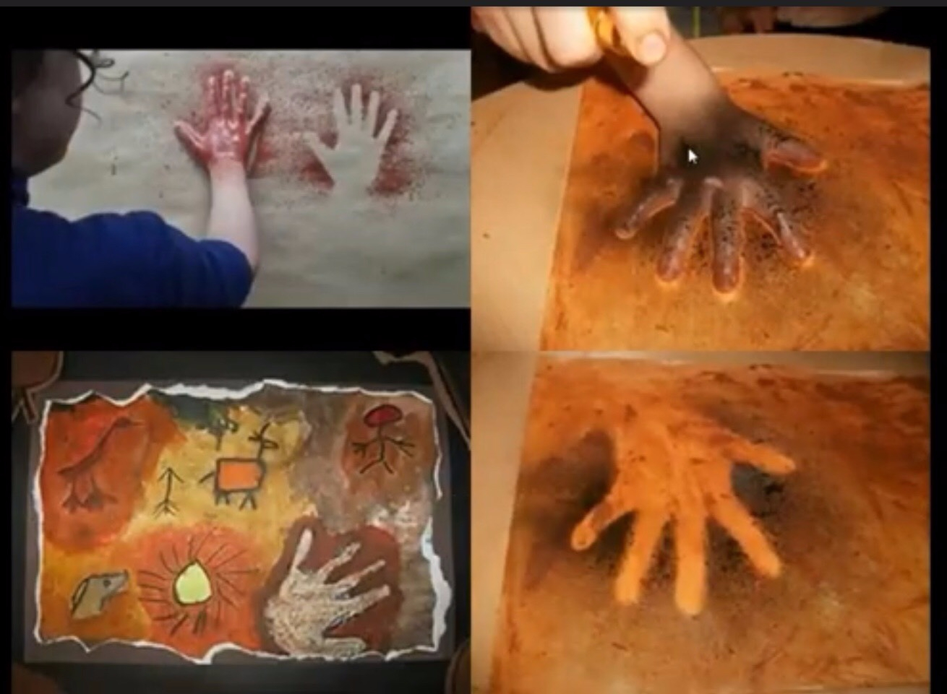
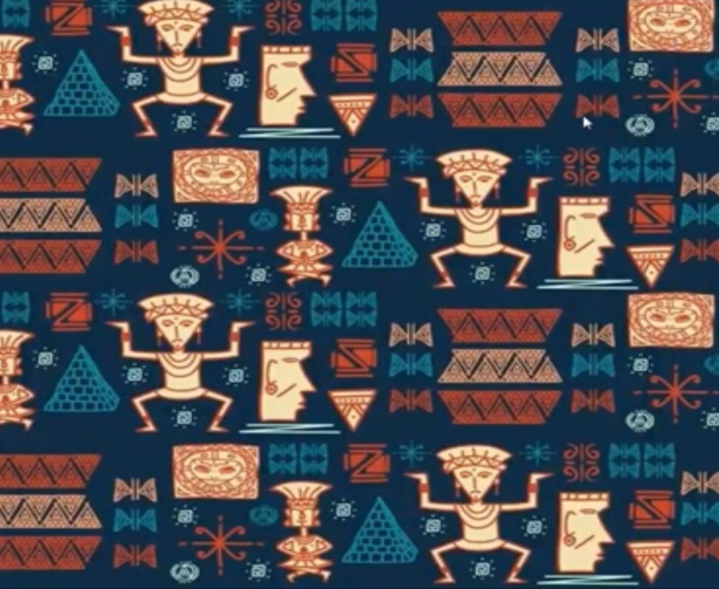
THAM KHẢO MỘT SỐ TRANH ĐƯỢC MÔ PHỎNG LẠI

Slide 31
V. TRƯNG BÀY VÀ GIỚI THIỆU SẢN PHẨM
Nêu cảm nhận và phân tích :
Bài vẽ em yêu thích.
Nội dung, nguồn gốc của hình mô phỏng.
Sự độc đáo của hình mẫu.
Nét, hình, màu trong bài vẽ.

Slide 32

DẶN DÒ VỀ NHÀ
- Chuẩn bị bài 2: Thời trang với hình vẽ thời tiền sử (SGK trang 24 )
- Chuẩn bị: giấy màu, kéo màu, hồ dán……

Slide 33

BÀI HỌC ĐẾN ĐÂY LÀ KẾT THÚC
XIN CHÂN THÀNH
CẢM ƠN QUÝ THẦY CÔ
VÀ CÁC EM ĐÃ LẮNG NGHE

